Slide 1


Virtual Project Steering Committee Meeting
16-18 June 2020
Progreso hacia la Gobernanza Integrada de los Oceanos en la Region en los últimos 20 años
info@clmeproject.org
Catalizando la implementación del Programa de Acciones Estratégicas de los Grandes Ecosistemas Marinos
del Caribe y de la Plataforma del Norte de Brasil

Slide 2
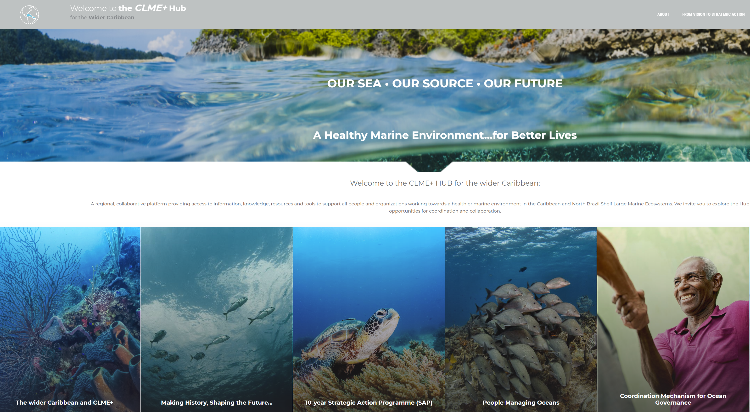

clmeplus.org

Slide 3
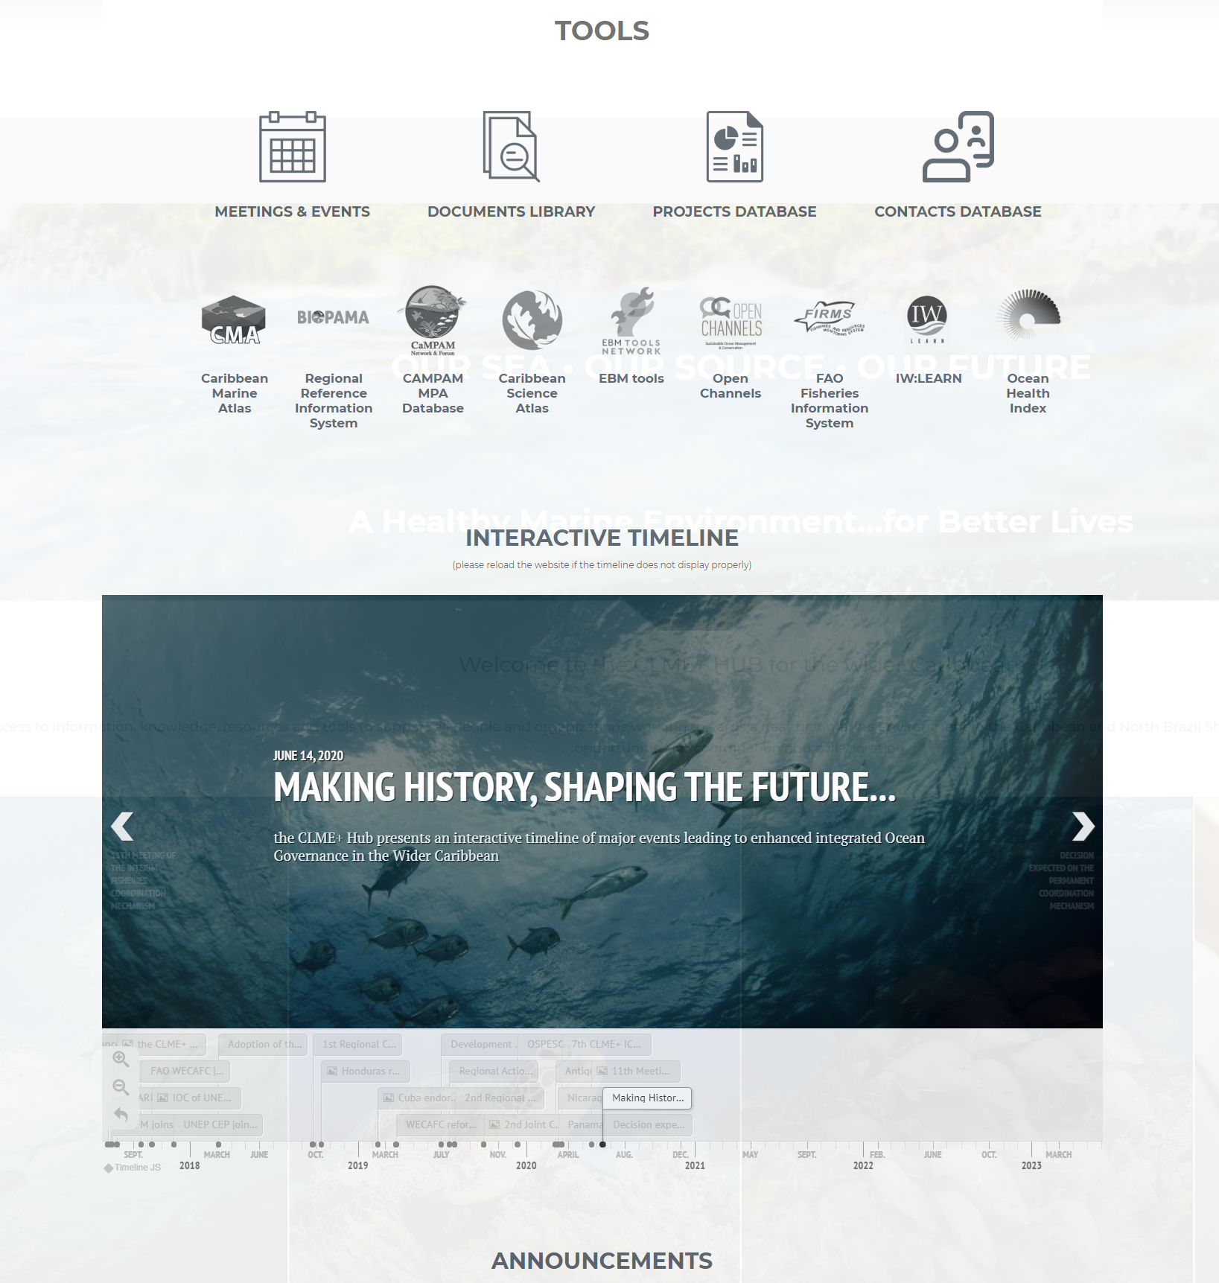

Slide 4
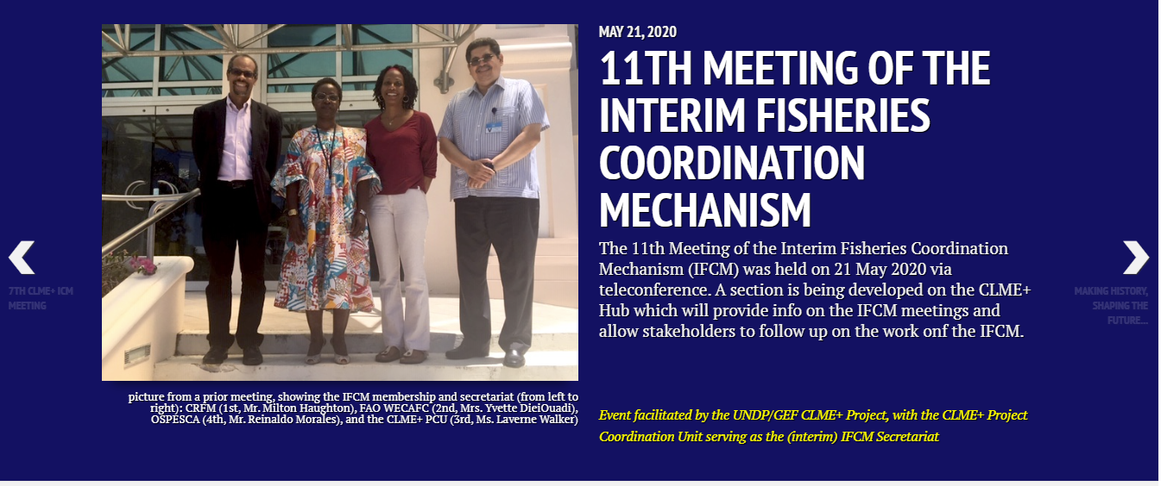
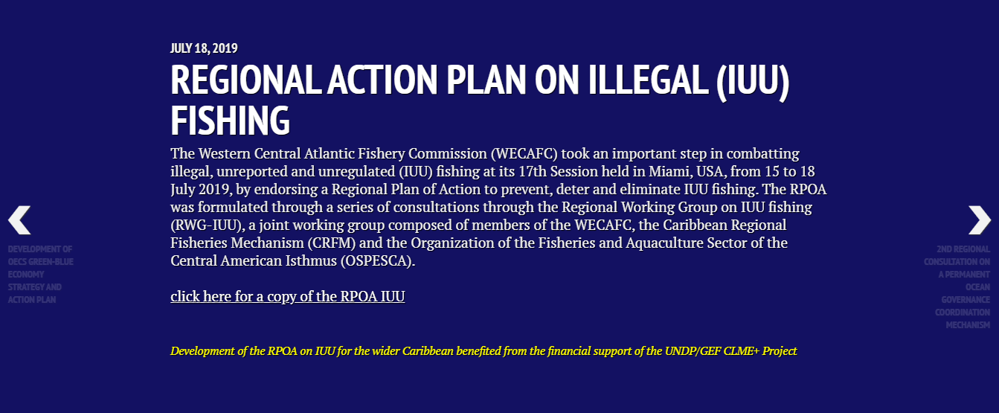
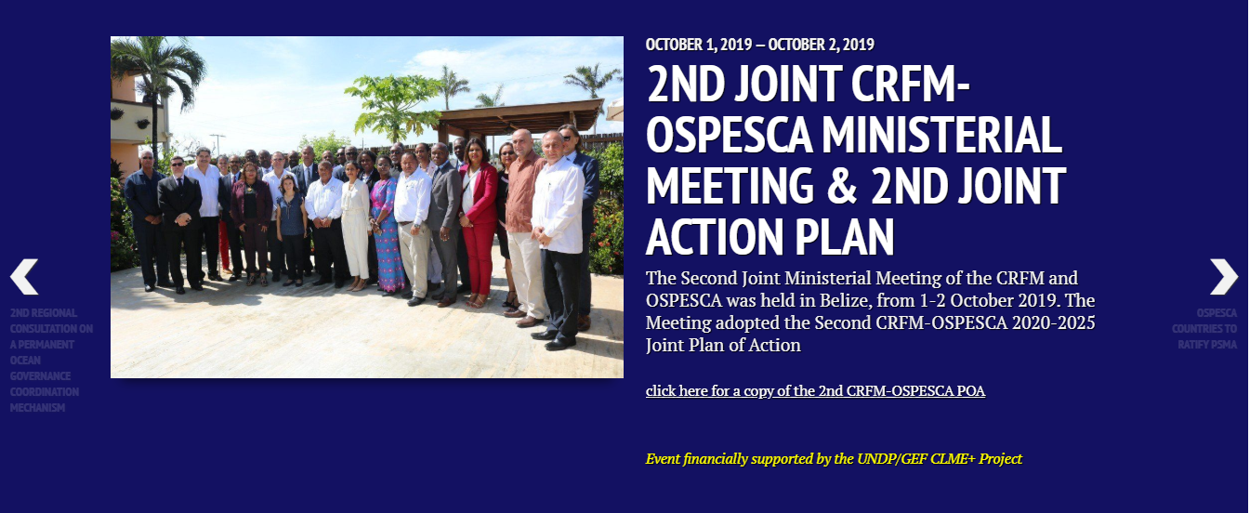
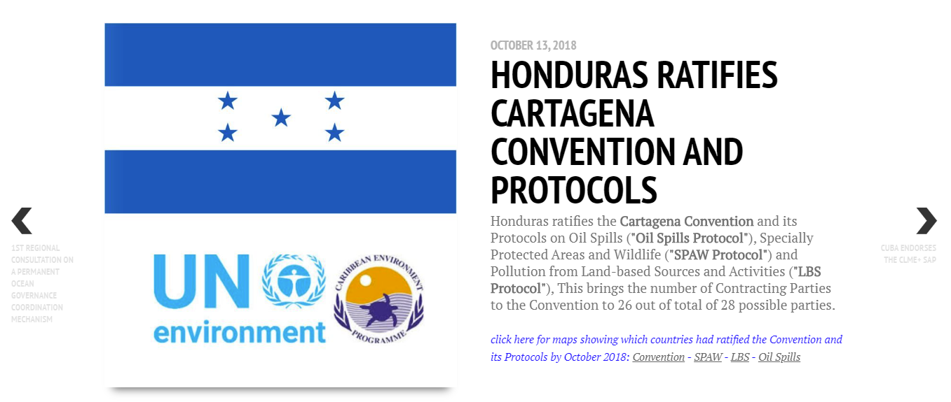
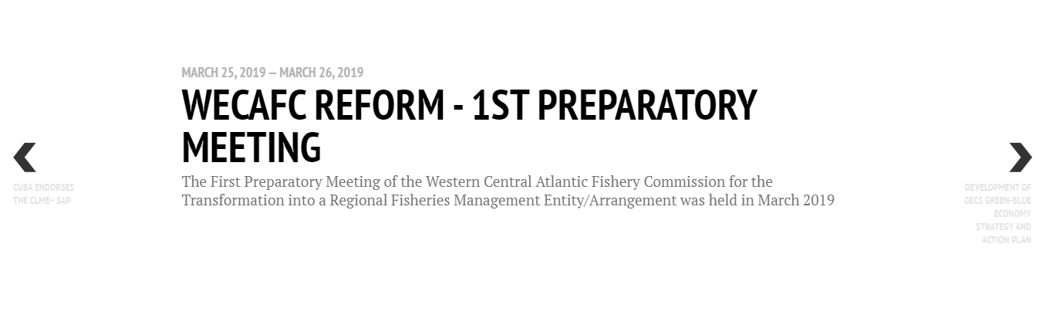
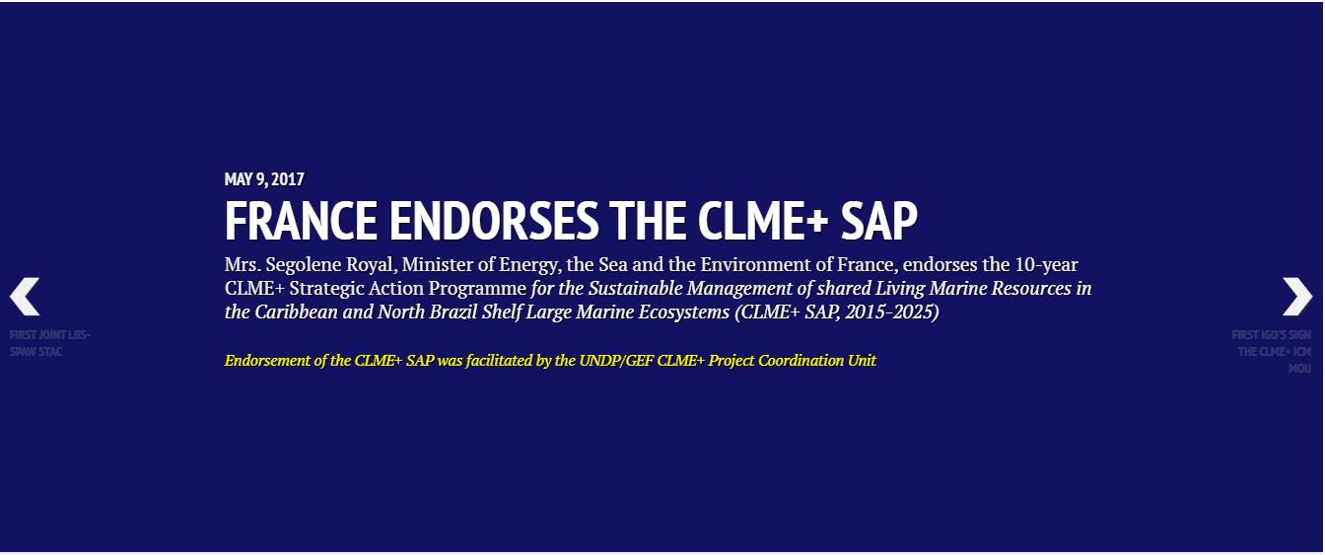
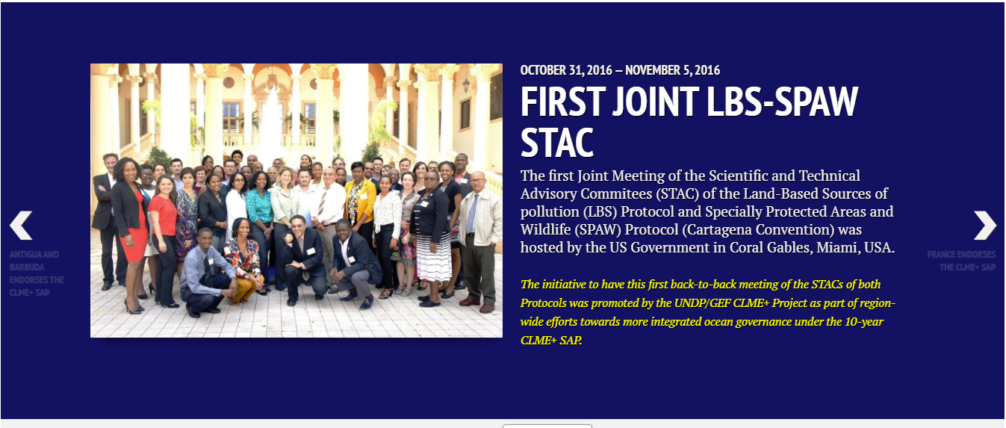
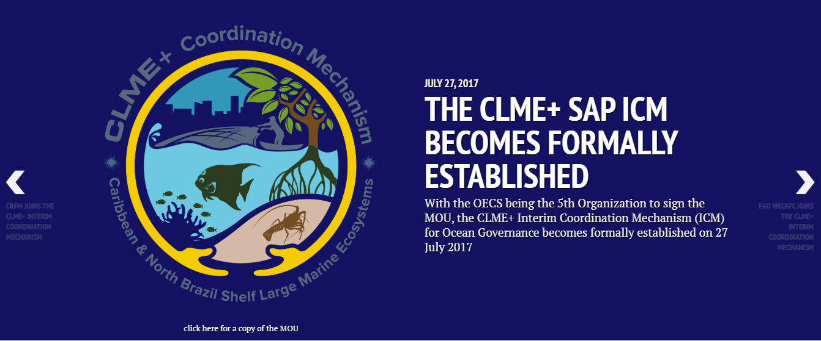

Slide 5
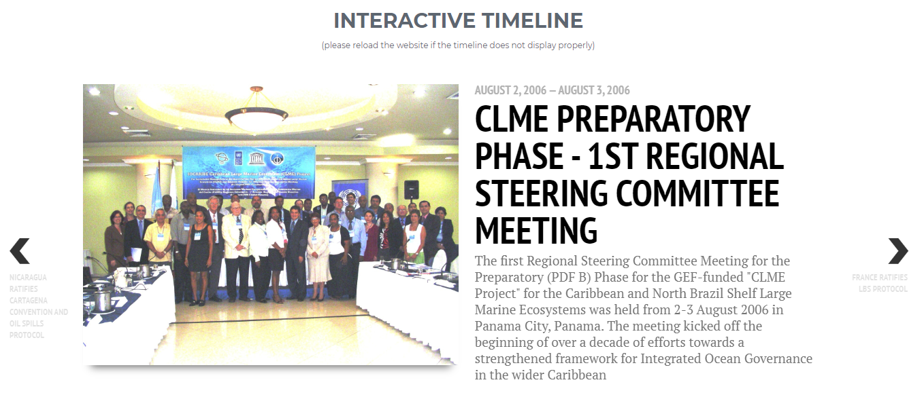
AUGUST 2006!
JUNE 2020:
SEEKING TO DECIDE ON THE COORDINATION MECHANISM
…under Panama’s Chairmanship

Slide 6
POR PRIMERA VEZ EN LA REGION – CATALIZADO A TRAVES/APOYADFO POR LA INICIATIVA CLME+
Programa de Acciones Estrategicas regional e integrado
Por primera (y segunda) vez - Reunion Ministerial CRFM-OSPESCA
Por primera vez - Reunion conjunta SPAW-LBS STACs
Por primera vez – Programa de Trabajo conjunto SPAW-LBS
Mecanismos Interinos de Coordinacion
  globalmente, el tema de la necesidad de colaboración entre Mecanismos Pesqueros, Mares Regionales (y GEMs/LME’s) es absolutamente HOT! Nuestro región ya establecio el MIC CLME+!
Avances hacia un “enfoque programático” para proyectos GEF Aguas Internacionales en la región
Primer geonode regional con información sobre gobernanza marina
Prototipo de HUB regional de Manejo de Conocimientos sobre Gobernanza Oceanica
Primer informe “SOCAR LBS” (fuentes terrestes de contaminación)
Primer informe “Estado de los Habitats”
…

Slide 7
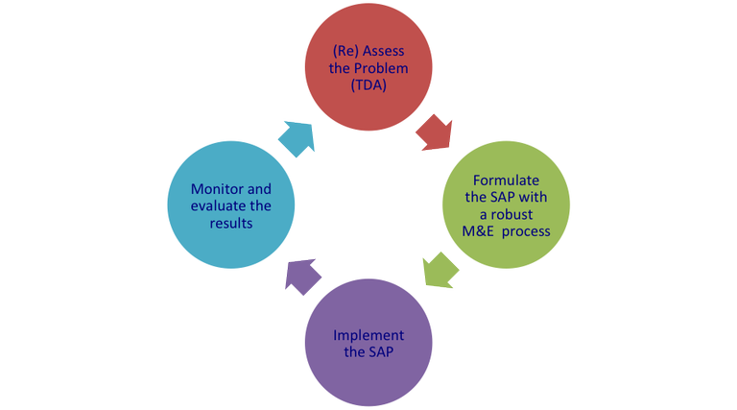
AREA FOCAL “AGUAS INTERNACIONALES DEL GEF/FMAM”:
resolver los problemas (de gobernanza)
de los recursos acuáticos y marinos transfronterizos
PROCESO ADT/PAE = PROCESO CICLICO

Slide 8
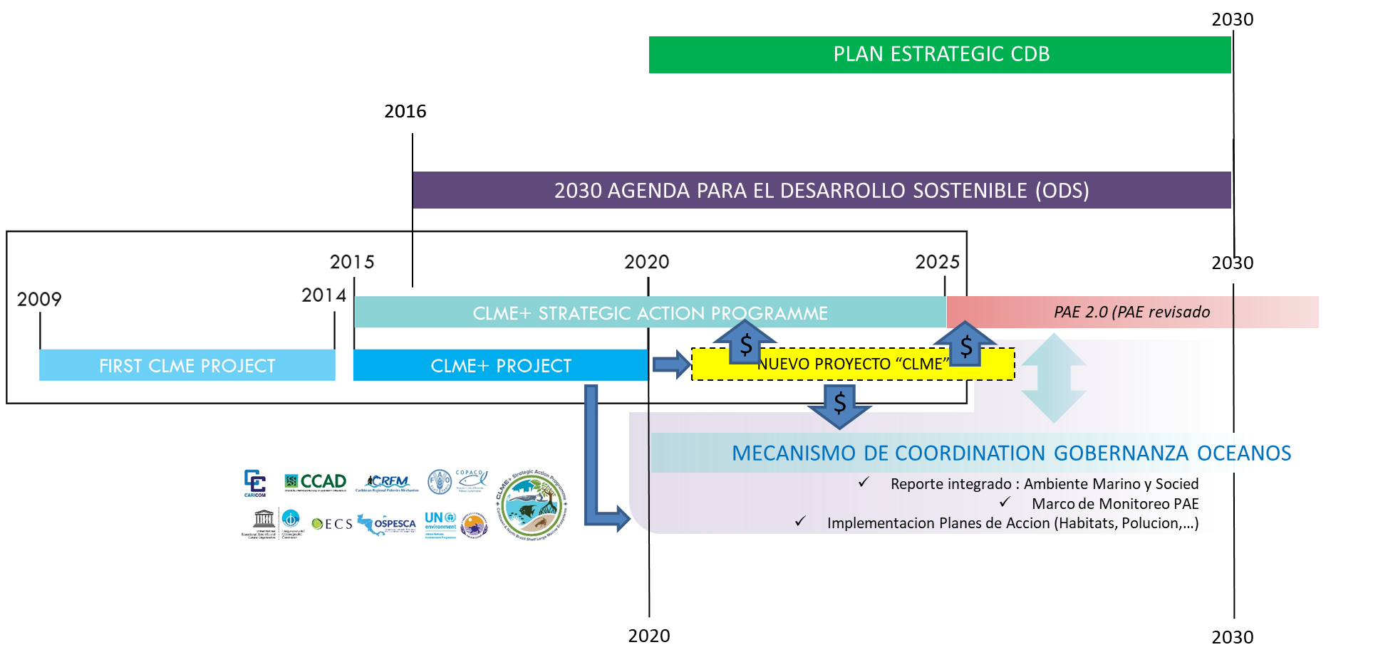
CCAD ERAM 2020-25
MIC CLME+
Manejo de
Conocimientos / Informacion
CLME+ HUB

Slide 9
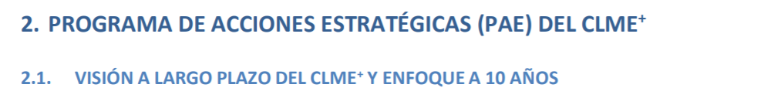
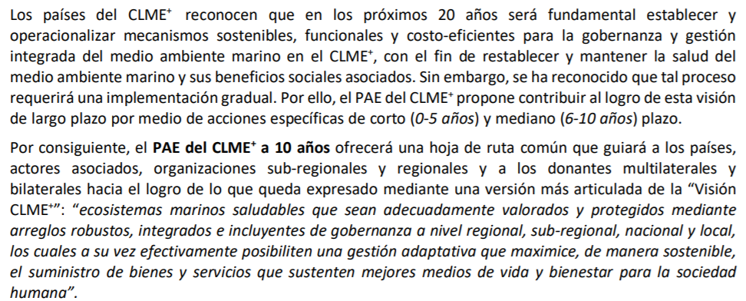

Slide 10
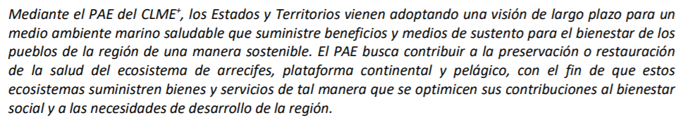
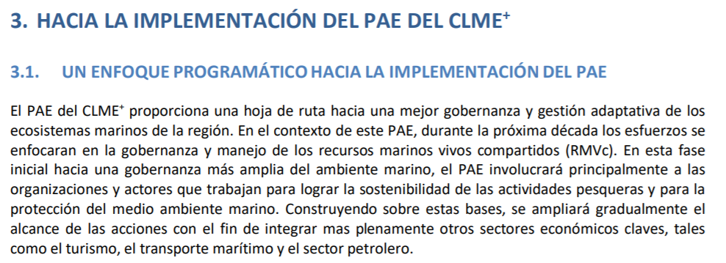
DEL RESUMEN EJECUTIVO DEL PAE

Slide 11
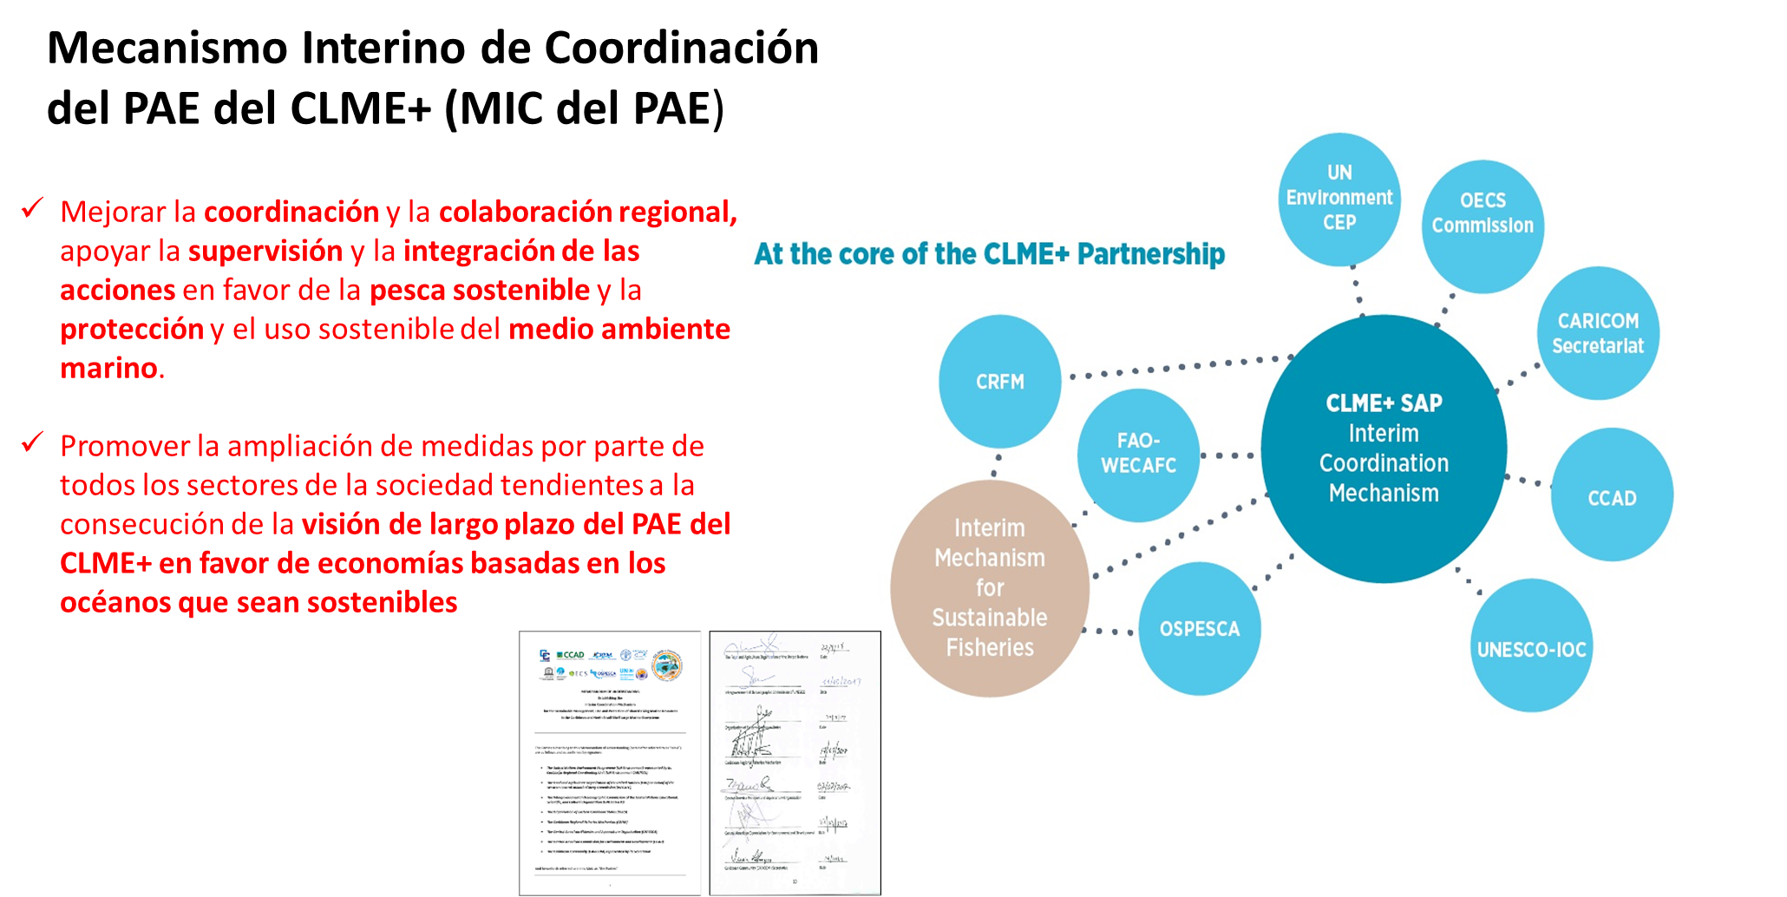
UCP del Proyecto CLME+ = Secretaria (interina)
Membresia OIG’s MPC: puede ser basada en, pero no debe ser necesiaramente restringida a OIG’s del MIC

Slide 12
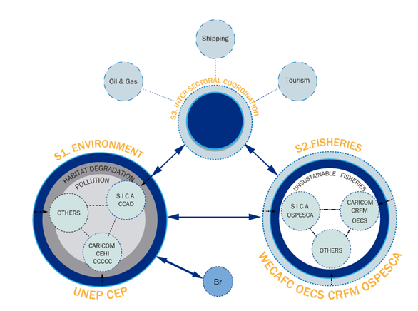

Slide 13
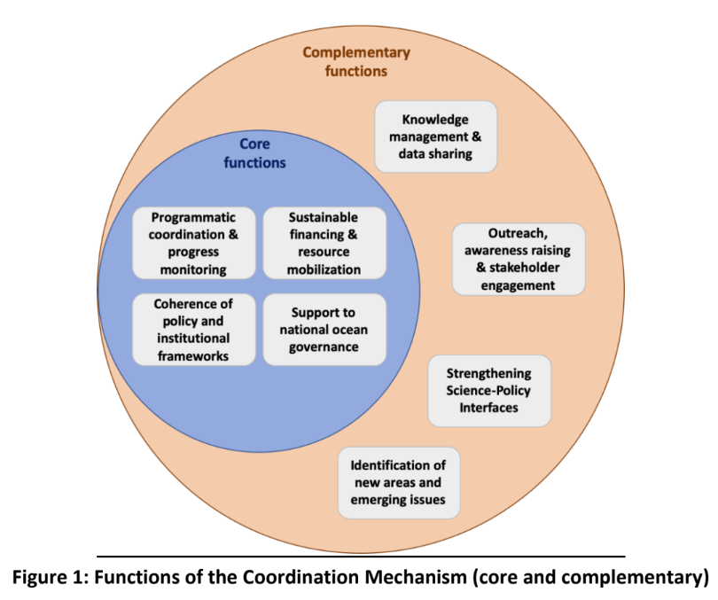
MANEJO DE CONOCIMIENTOS!
Conocimientos y datos/información dirigen el proceso de desarrollo ADT/PAE!

Slide 14
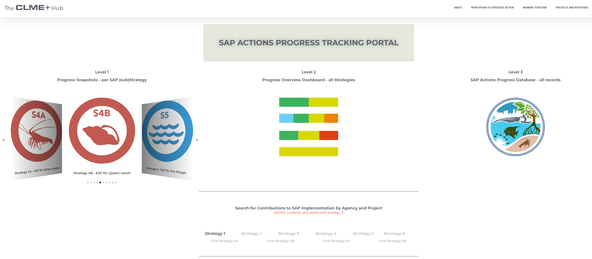

Slide 15
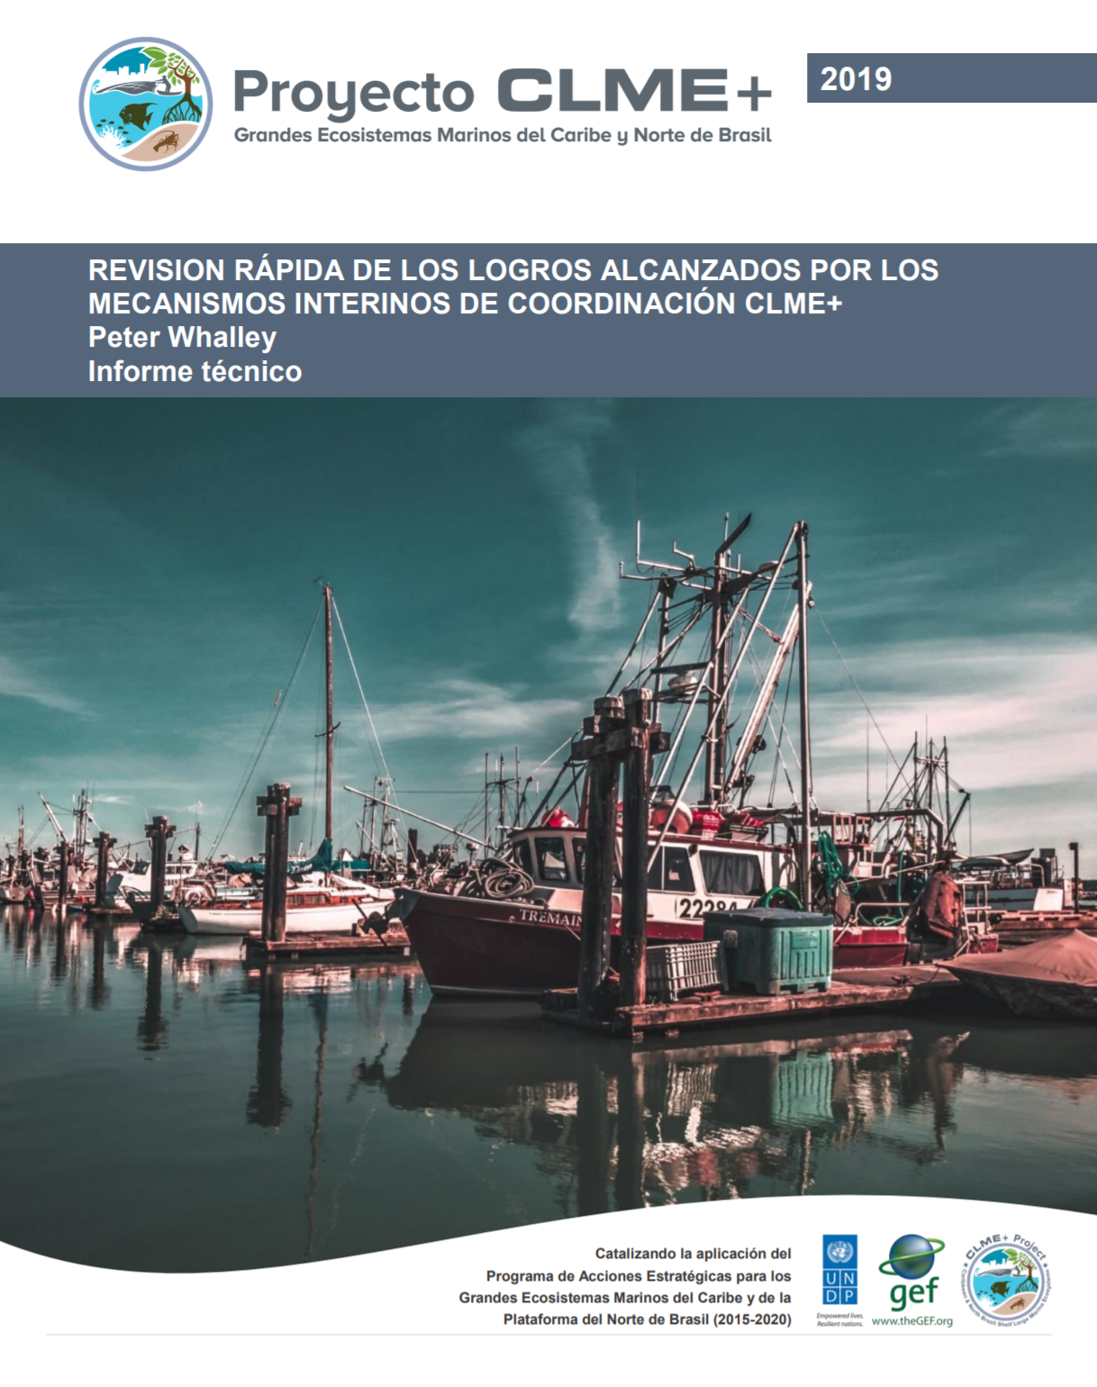
https://clmeplus.org/app/uploads/2020/03/Revision-logros-MIC-CLME.pdf

Slide 16
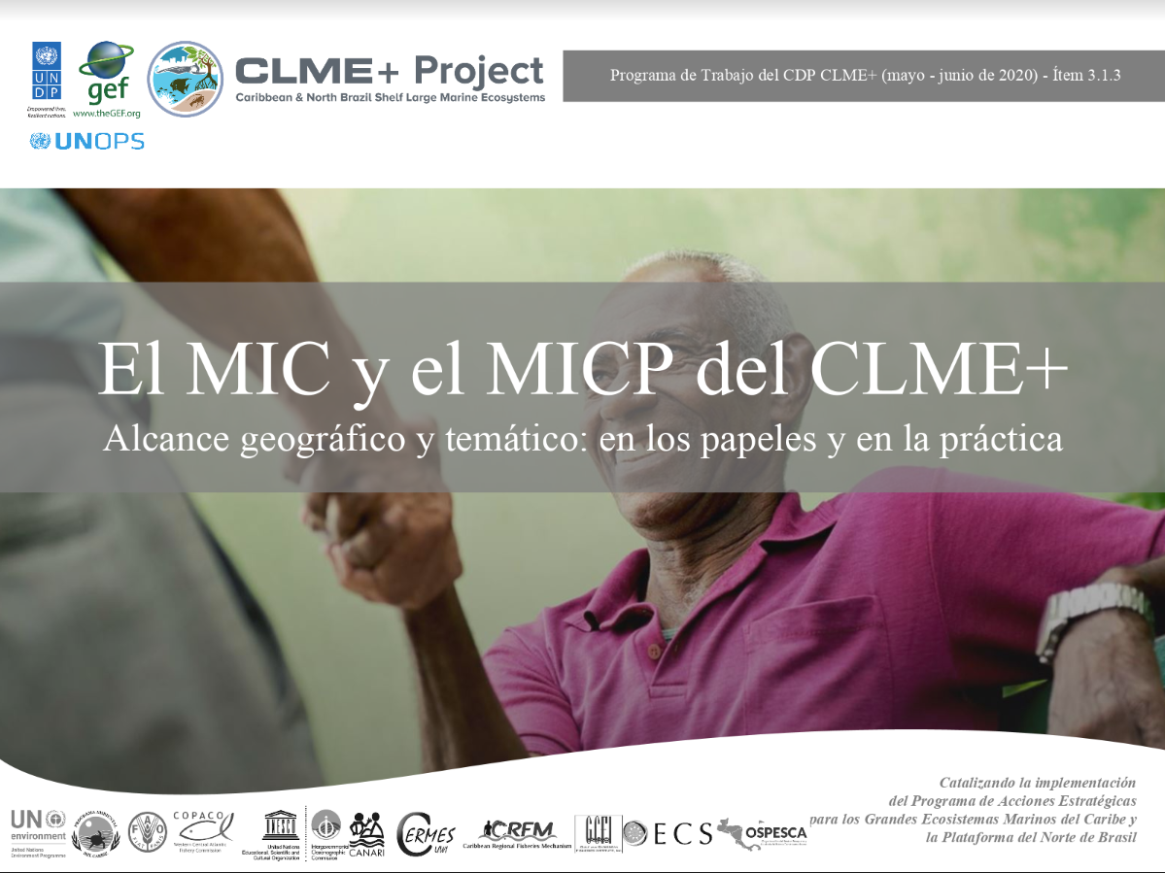
Presentacion
Powerpoint:
Enlace en su Programa de Trabajo, balo el Item 3
Enlace en Loomio, Hilos 2.1.1.1 y 2.1.1.2
(bajo “Materiales de Referencia”)

Slide 17
GOBERNANZA INTERACTIVA
(contexto marino)
El conjunto de acciones emprendidas
por los sectores publico, privado, sociedad civil, mundo académico
para aprovechar las oportunidades
(de desarrollo socio-económico sostenible)
Y
para resolver los problemas ambientales
asociados al Ambiente Marino

